Slide 1
HDFS - HIVE - NIFI 연동

Slide 2
구성 환경
Virtual Box - 6.1
MobaXterm - 8.6
CentOS 7
JDK - 1.8.0
Hadoop - 3.1.0
Hive - 3.1.2
Nifi - 1.9.2
* 하둡 클러스터가 구축 되어 있음을 가정

Slide 3
1. MySQL 설치 및 환경 설정
metastore: hive의 정보(테이블, 스키마 등등)를 담는 데이터 베이스
hive는 기본 값으로 Derby라는 데이터베이스를 활용하여 metastore가 생성된다.
다른 서버 혹은 툴 등에서 원격(Remote)으로 hive에 접근하기 위해 타 RDBMS를 metastore로 지정한다.
본 가이드에서는 MySQL을 활용하여 Hive 원격 메타 저장소를 구축한다.
Hadoop active namenode인 nn01 서버에서 작업 진행
하둡 클러스터가 구축 되어있는 서버에 hive를 설치
Mysql 설치 (5.7 version)
# 패키지 다운
wget https://dev.mysql.com/get/mysql57-community-release-el7-11.noarch.rpm
# 패키지 설치
rpm -ivh mysql57-community-release-el7-11.noarch.rpm
# mysql 설치
yum install mysql-server

Slide 4
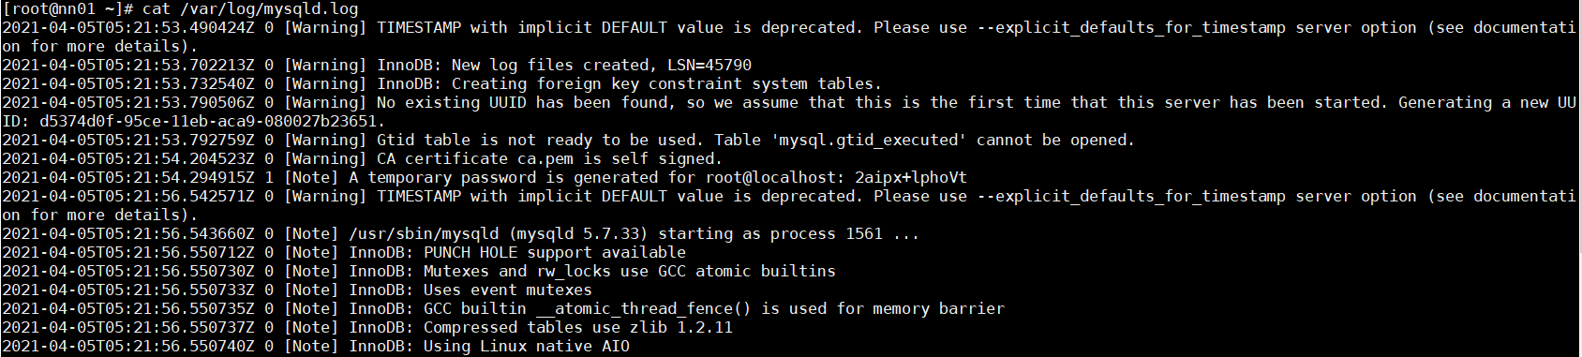
# mysql 서비스 시작
systemctl start mysqld
# log확인, 초기 임시 비밀번호 찾기 ([Note] A temporary password ..... 마지막 부분 비밀번호 복사)
cat /var/log/mysqld.log

Slide 5
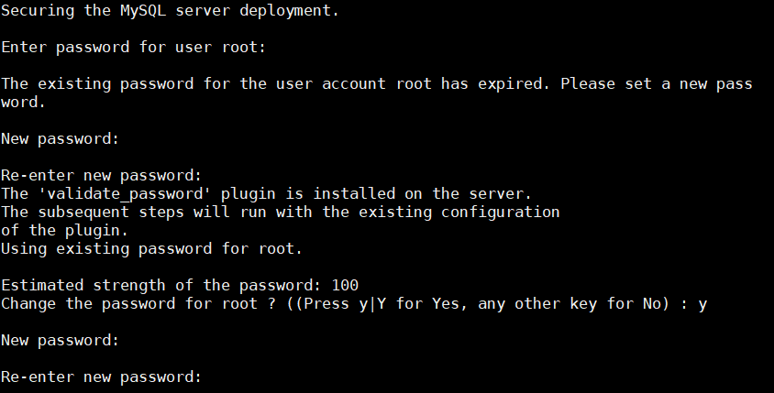
# 비밀번호 및 보안 설정 실행
mysql_secure_installation
1. 비밀번호 설정

Slide 6
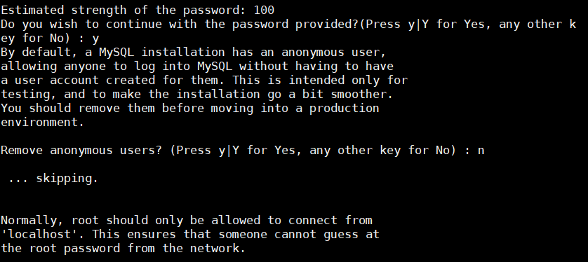
2. 제공된 비밀번호로 계속 할 것인지: y
3. 익명 사용자 제거 할 것인지: n

Slide 7
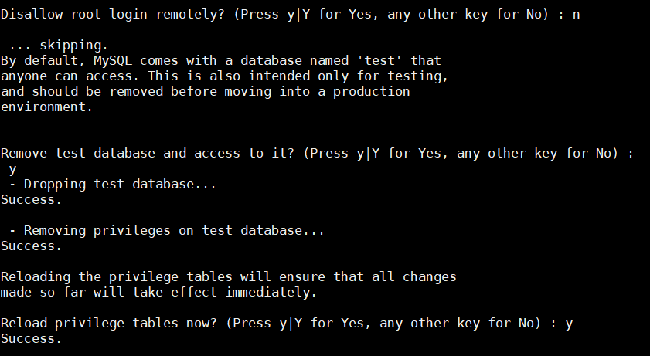
4. 원격 접속 허용 안 할 것인지: y
5. 테스트 데이터베이스 삭제 및 엑세스 할 것 인지: y
6. 권한 테이블 로드 할 것인지: y

Slide 8
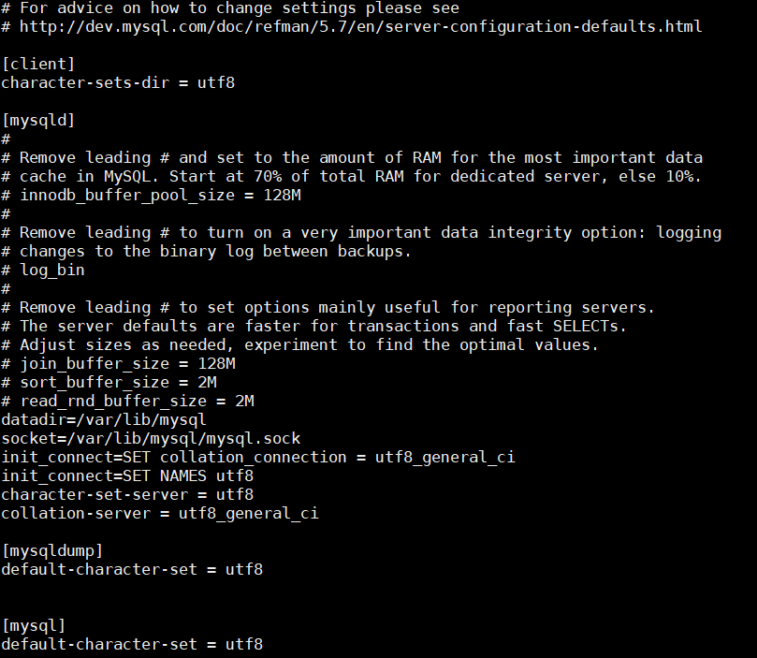
# mysql charset 설정 (UTF-8)
vi /etc/my.cnf

Slide 9
# For advice on how to change settings please see
# http://dev.mysql.com/doc/refman/5.7/en/server-configuration-defaults.html
[client]
character-sets-dir = utf8
[mysqld]
#
# Remove leading # and set to the amount of RAM for the most important data
# cache in MySQL. Start at 70% of total RAM for dedicated server, else 10%.
# innodb_buffer_pool_size = 128M
#
# Remove leading # to turn on a very important data integrity option: logging
# changes to the binary log between backups.
# log_bin
#
# Remove leading # to set options mainly useful for reporting servers.
# The server defaults are faster for transactions and fast SELECTs.
# Adjust sizes as needed, experiment to find the optimal values.
# join_buffer_size = 128M
# sort_buffer_size = 2M
# read_rnd_buffer_size = 2M
datadir=/var/lib/mysql
socket=/var/lib/mysql/mysql.sock
init_connect=SET collation_connection = utf8_general_ci
init_connect=SET NAMES utf8
character-set-server = utf8
collation-server = utf8_general_ci
[mysqldump]
default-character-set = utf8
[mysql]
default-character-set = utf8
# log-error=/var/log/mysqld.log
# pid-file=/var/run/mysqld/mysqld.pid

Slide 10
# mysql 서비스 재시작
systemctl restart mysqld
# mysql 서비스 영구 실행
systemctl enable mysqld
# mysql 접속
mysql -u root -p
# 계정 생성 및 권한 설정 / mysql 작업
# metastore database 생성
mysql> CREATE DATABASE metastore DEFAULT CHARACTER SET utf8;
# hive 유저 생성 및 외부 접근 권한 부여
mysql> CREATE USER 'hive'@'%' IDENTIFIED BY '비밀번호';
mysql> GRANT ALL PRIVILEGES ON metastore.* TO 'hive'@'%';
mysql> CREATE USER 'hive'@'localhost' IDENTIFIED BY ‘비밀번호';
mysql> GRANT ALL PRIVILEGES ON metastore.* TO 'hive'@'localhost';
mysql> FLUSH PRIVILEGES;
mysql> SELECT Host,User FROM mysql.user;

Slide 11
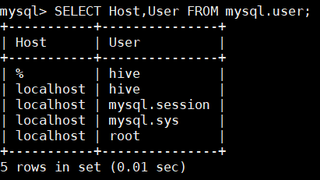

Slide 12
2. Hive 설치 및 환경 설정
# hive에서 사용할 hdfs 폴더 생성 및 권한 설정
hdfs dfs -mkdir /tmp
hdfs dfs -mkdir -p /user/hive/warehouse
hdfs dfs -chmod g+w /tmp
hdfs dfs -chmod -R g+w /user

Slide 13
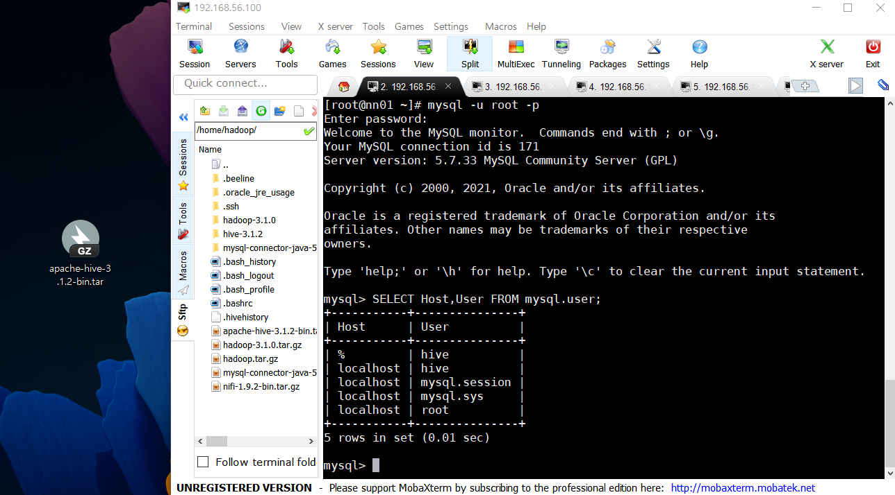
Hadoop 계정 권한으로 hive 운영 계획
/home/hadoop 경로에서 작업 진행
https://downloads.apache.org/hive/hive-3.1.2/ 경로에서 3.1.2 버전 다운로드 후 진행
mobaXterm Sftp 기능으로 드래그

Slide 14
# 압축 해제(/home/hadoop)
tar xvfz apache-hive-3.1.2-bin.tar.gz
# 이름 변경
mv apache-hive-3.1.2-bin hive-3.1.2
# 경로 변경
cd hive-3.1.2/conf
# env 파일 복사
cp hive-env.sh.template hive-env.sh
# env 파일 수정
vi hive-env.sh
하단 측 HADOOP_HOME 지정

Slide 15
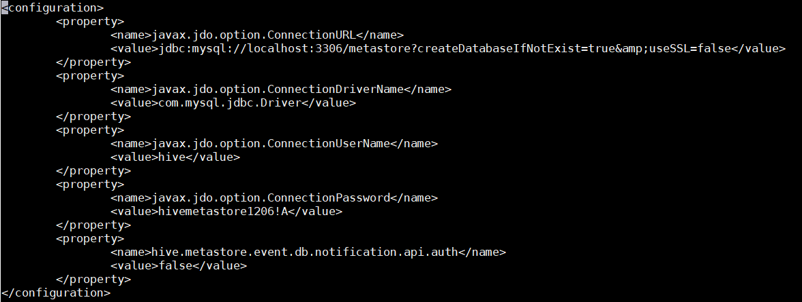
# hive-site.xml 생성 및 설정
vi hive-site.xml
1
mysql 주소
mysql metastore 사용자 계정
사용자 계정 비밀번호
2
3

Slide 16

# root 계정 접속
exit
# hive 환경 변수 설정
vi /etc/profile.d/hive.sh
# hadoop core-site.xml 수정
su - hadoop
cd hadoop-3.1.0/etc/hadoop
vi core-site.xml

Slide 17
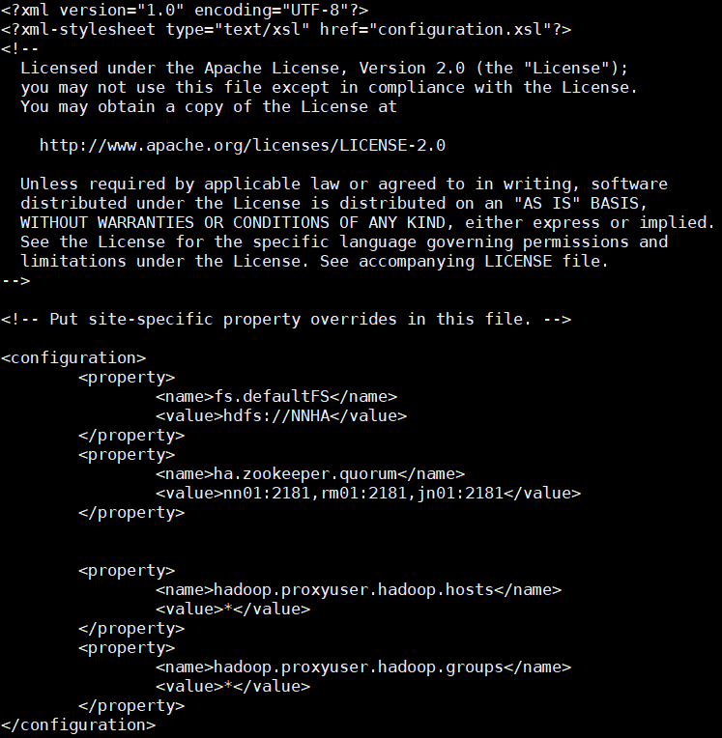
추가
hadoop.proxyuser.[hive운영계정]
수정 후 모든 하둡 클러스터 서버에 배포

Slide 18

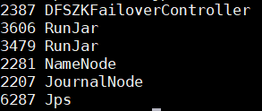
mysql driver - 5.7 다운 후 압축 해제
# mysql-connector-java-5.1.47-bin.jar 파일을 HIVE_HOME/lib에 복사
mv mysql-connector-java-5.1.47-bin.jar /home/hadoop/hive-3.1.2/lib mysql-connector-java-5.1.47-bin.jar
# 스키마 초기화(경로 HIVE_HOME)
./bin/schematool -dbType mysql -initSchema
# 하이브 실행
nohup hive --service metastore 1>/dev/null 2>&1 &
nohup hive --service hiveserver2 1>/dev/null 2>&1 &
#jps

Slide 19
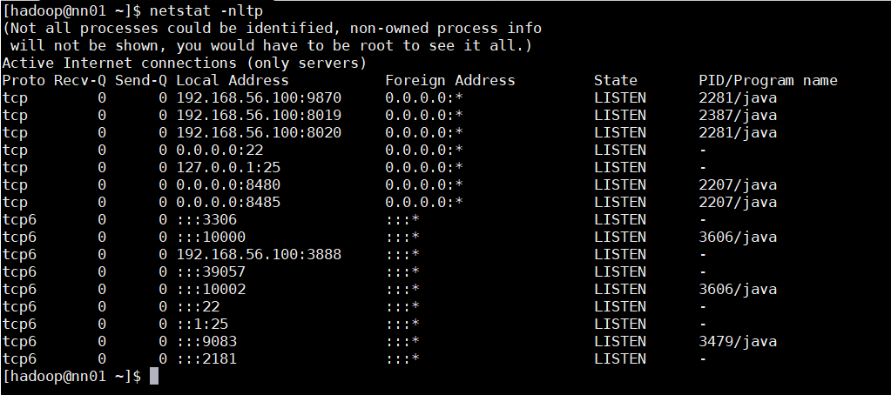
# 포트 열렸는지 확인
netstat -nltp
10000: hive port
10002: hive web ui port
9083:

Slide 20
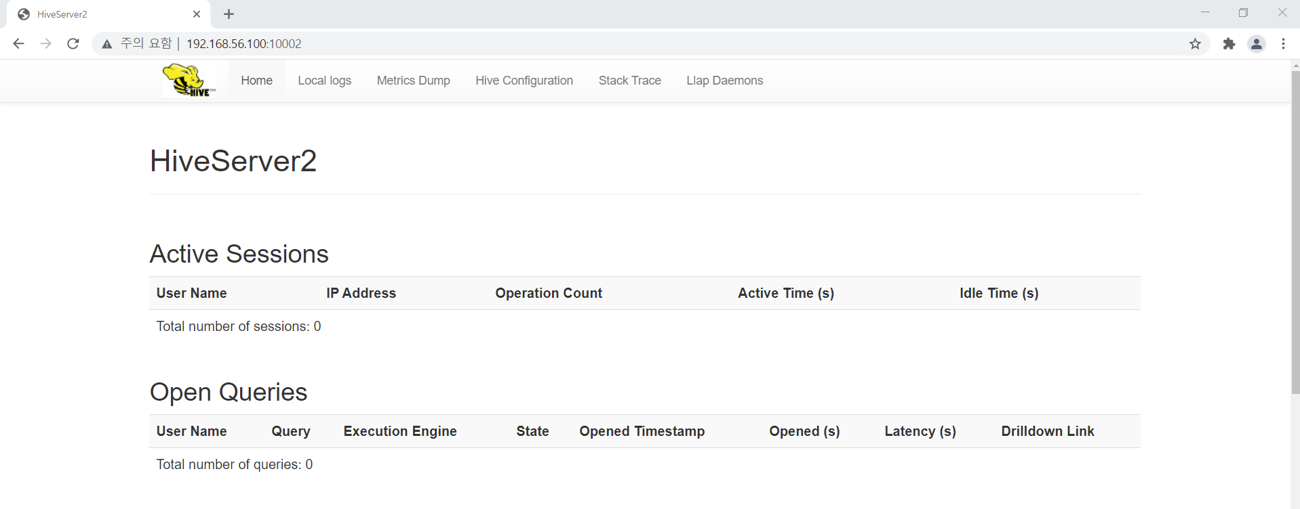
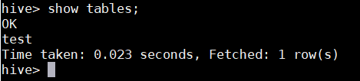
# hive 실행
hive
# 데이터베이스 생성
create database test;
# DB 접속
use test;
# 테이블 생성
create table test ( col1 string);
# 테이블 생성 확인
show tables;
192.168.56.100:10002
hiveserver2 web ui
Hive 구축 완료

Slide 21
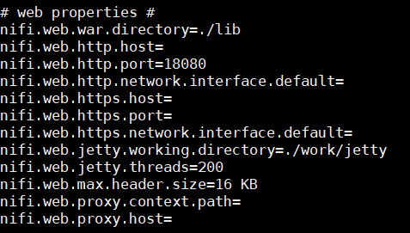
3. Nifi 설치 및 환경 설정
nn01서버의 /home/hadoop에서 작업 진행
# nifi 설치
wget https://archive.apache.org/dist/nifi/1.9.2/nifi-1.9.2-bin.tar.gz
# 압축 해제
tar xvfz nifi-1.9.2-bin.tar.gz
# 경로 변경
cd nifi-1.9.2/conf
# 설정 파일 수정(web properties 부분 port 번호만 변경)
vi nifi.properties

Slide 22
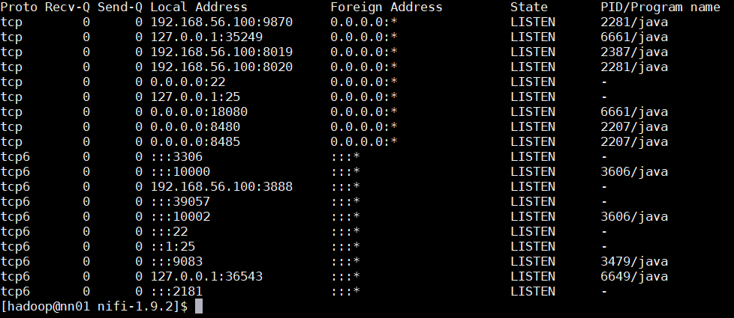
# 경로 변경(/home/hadoop/nifi-1.9.2)
cd ..
# nifi 실행
./bin/nifi.sh start
# 포트 확인 (잠시 기다려야 포트가 열림)

Slide 23
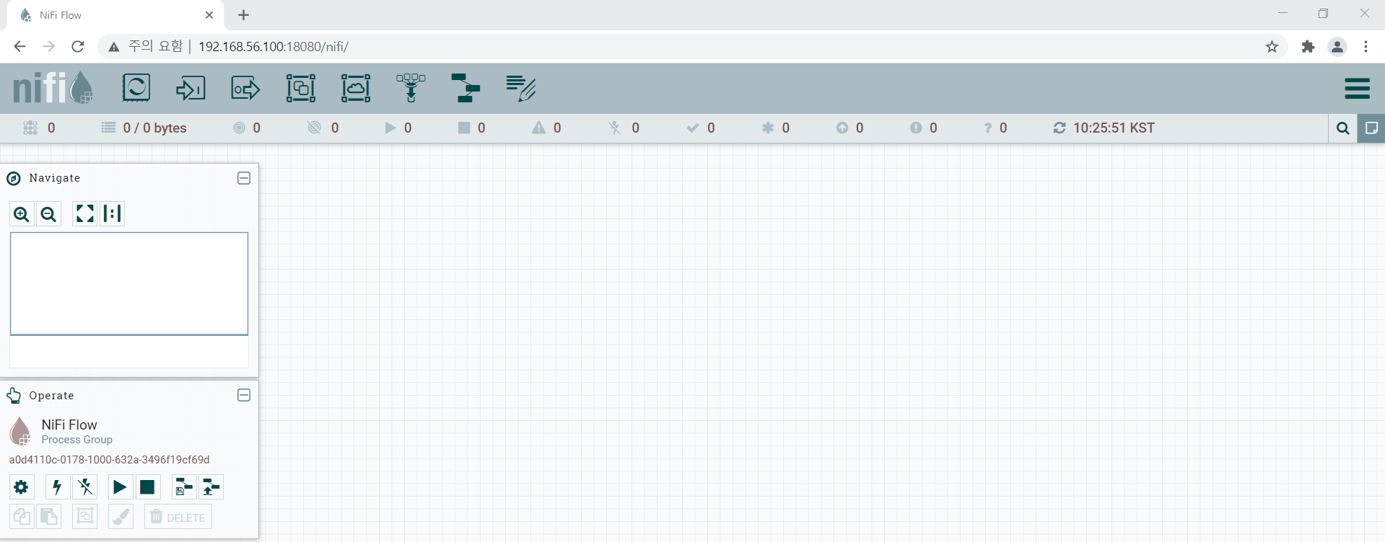
192.168.56.100:18080 web ui 접속 후
하단 옵션 클릭

Slide 24
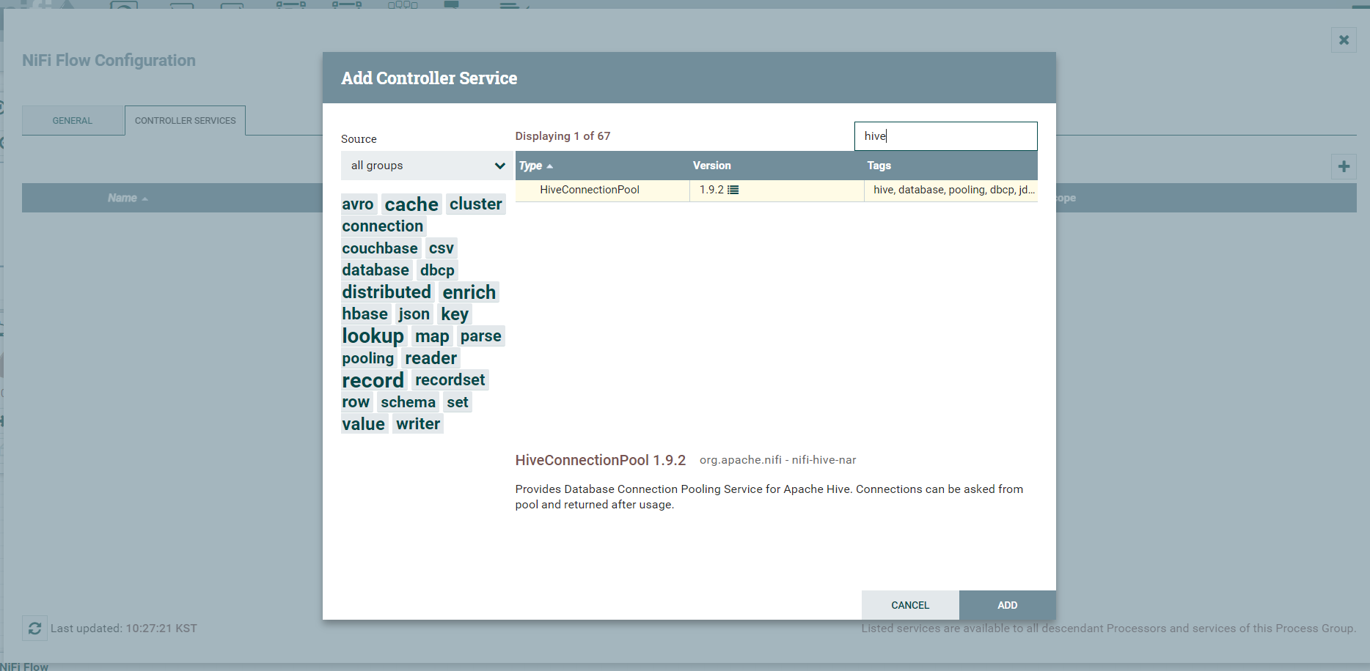
CONTROLLER SERVICES 클릭
우측 + 클릭
검색창에 hive입력 후 HiveConnectionPool 선택 -> ADD

Slide 25
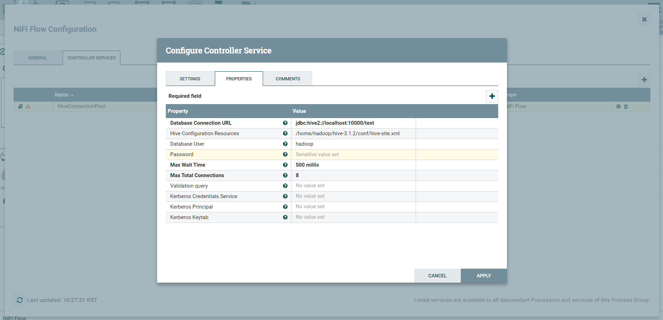
우측 톱니바퀴(설정) 클릭
PROPERTIES 클릭 후 설정
APPLY 클릭

Slide 26
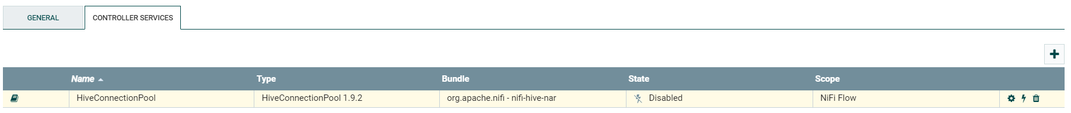
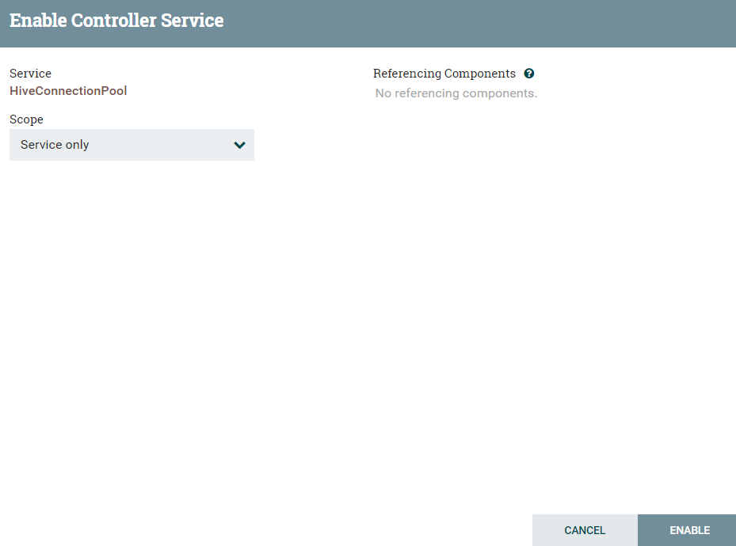
Database Connection URL: hive 연결 주소/접근할 DB명
Hive Configuration Resources: hive-site.xml 경로
Database User: hive 운영 계정 이름
Passwort: hive 운영 계정 비밀번호
설정 후 번개 표시 클릭 -> enable 활성화

Slide 27
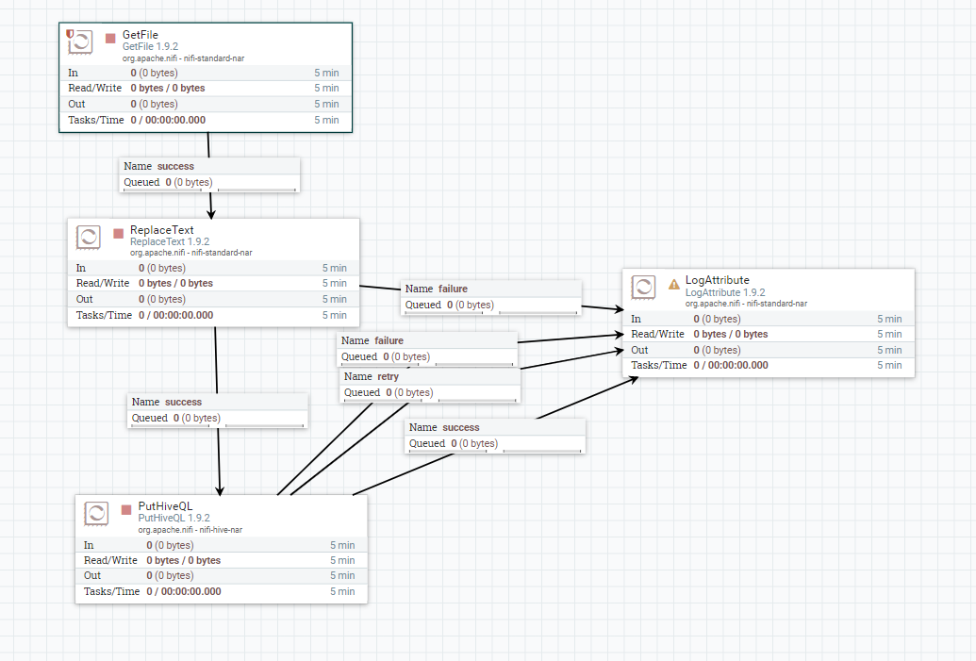
processor 생성 (GetFile, ReplaceText, PutHiveQL, LogAttribute)

Slide 28
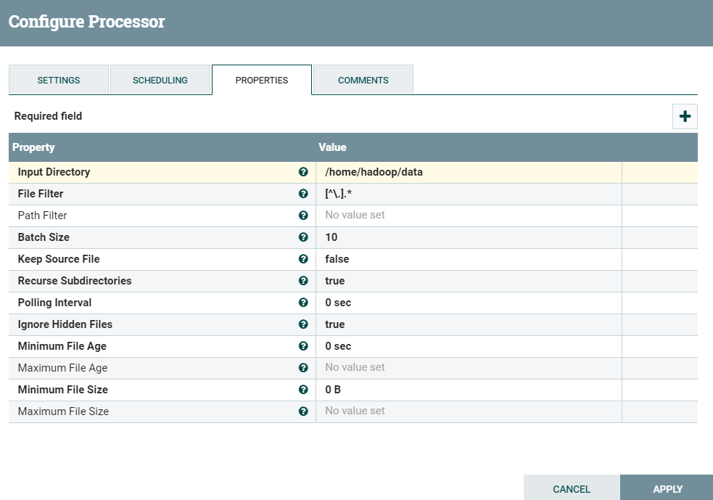
2. GetFile 우클릭 -> Configure -> PROPERTIES -> Input Directory 설정
하이브 연동 테스트 용이므로 해당 경로에 vi로 파일을 만들되, 파일 내 내용은 비어둔 채로 생성

Slide 29
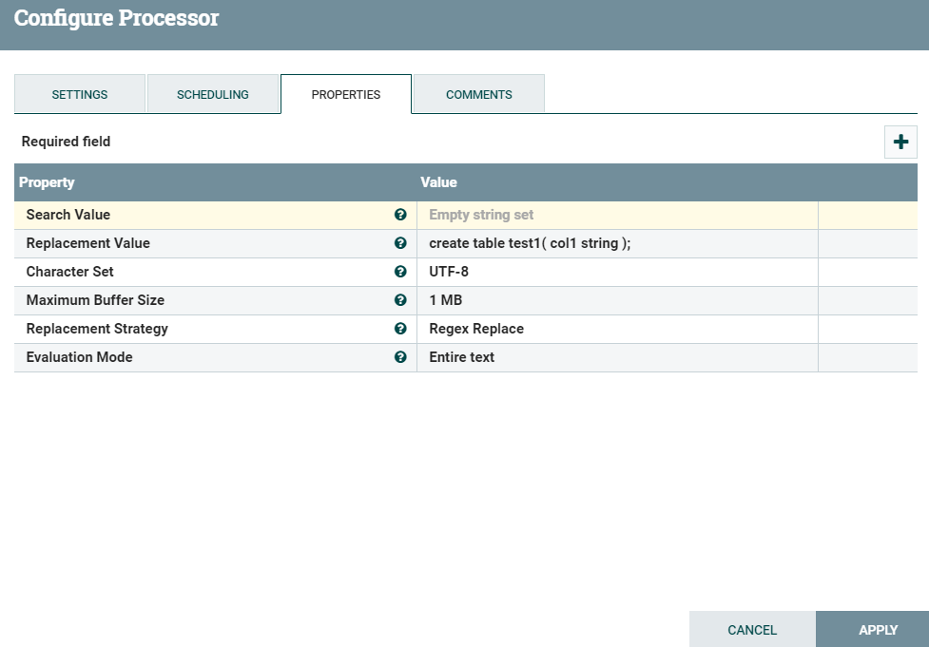
3. ReplaceText -> Search Value 빈 칸으로 설정 -> Replacement Value 설정
위 GetFile로 가져온 파일 내에 어떠한 문장이 있을 경우 Replacement Value의 값에 문장이 포함된다.
간단한 테스트 용이므로 GetFile로 가져온 파일 내에는 빈 공백으로 생성한다

Slide 30
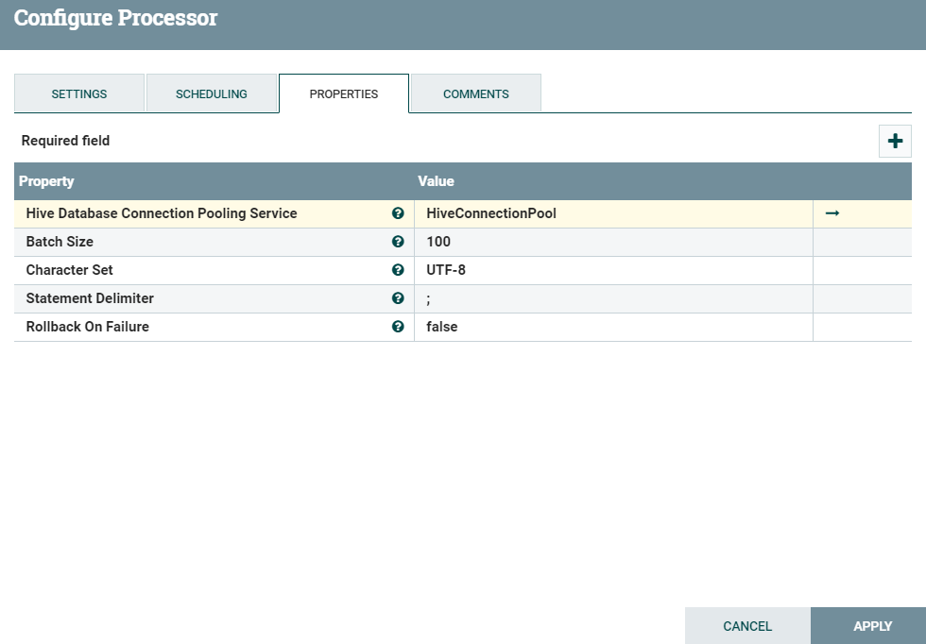
4. PutHiveQL -> Hive Database Connection Pooling Service -> 설정 해둔 HiveConnectionPool 설정

Slide 31
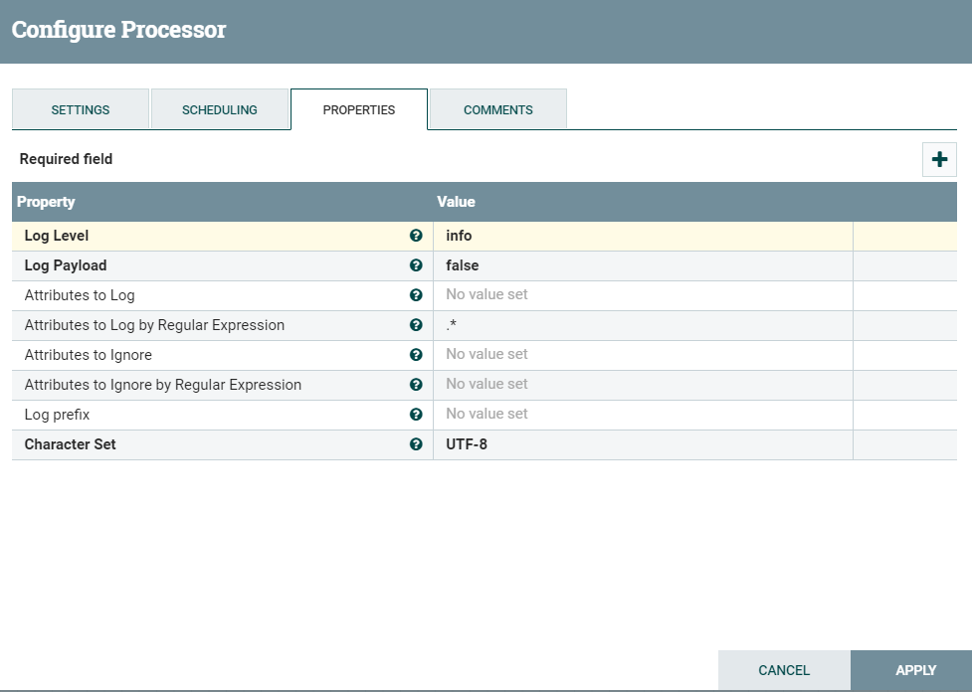
5. LogAttribute -> 기본값 그대로 설정

Slide 32
5. LogAttribute -> 기본값 그대로 설정

Slide 33
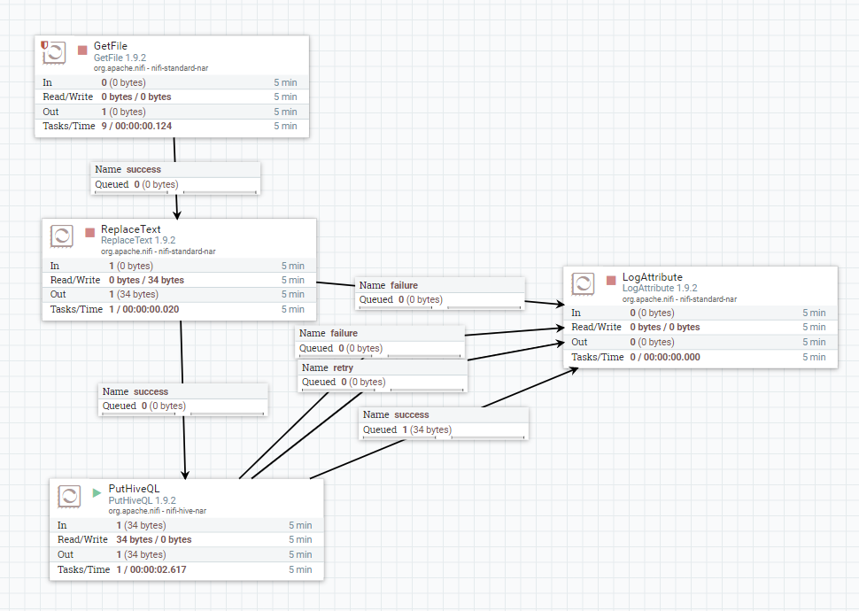
테스트:
GetFile 경로에서 파일 생성(내용 빈 채로) 후 GetFile Start
Queued의 success 확인 후 다음 processor 실행, 하나씩 실행 시켜야 오류 추적이 용이
hive 결과 확인

Slide 34
